Slide 1
6 将 相 和
RJ·五年级上册

Slide 2
作者简介
司马迁（公元前145年-公元前90年），字子长。中国西汉伟大的史学家、文学家、思想家。司马谈之子，任太史令，因替李陵败降之事辩解而受宫刑，后任中书令。发奋继续完成所著史籍，被后世尊称为史迁、太史公、历史之父。

Slide 3
助读资料
同学们，你们知道关于《史记》的知识吗？
《史记》是西汉著名史学家司马迁撰写的一部纪传体史书，是中国历史上第一部纪传体通史，被列为“二十四史”之首。鲁迅称赞《史记》是“史家之绝唱，无韵之离骚”。

Slide 4
蔺相如
蔺相如，战国时赵国大臣。赵惠文王时，秦强索赵“和氏璧”。他受命携璧入秦，当廷陈词力争，终完璧归赵。赵惠文王二十年（前279年）随赵王赴渑池（今河南渑池西）与秦王相会。因善于应对，使赵王免遭屈辱，擢为上卿。对赵相廉颇能一再容忍谦让，使其感悟，成为知交。

Slide 5
廉颇
廉颇，生卒年不详，战国时赵国名将，赵国苦陉(今保定定州市邢邑)人， 嬴姓，廉氏，名颇，战国末期赵国的名将，与白起、王翦、李牧并称"战国四大名将"。

Slide 6
会认字
jiànɡ
bì
chén
lìn
将相和 和氏璧 召集 大臣 蔺相如 称赞 强逼 允诺 划归 渑池
廉颇 抵御 推辞 侮辱 击缶 上卿 战袍 请罪
将相和 和氏璧 召集 大臣 蔺相如 称赞 强逼 允诺 划归 渑池
廉颇 抵御 推辞 侮辱 击缶 上卿 战袍 请罪
qiǎnɡ
nuò
huà
lián
dǐ
yù
cí
rǔ
fǒu
qīnɡ
páo
zuì

Slide 7
我会读
将
璧
臣
蔺
强
诺
划
廉
抵
御
辞
辱
缶
卿
袍
罪
jiànɡ
bì
chén
qiǎnɡ
nuò
huà
lìn
zuì
lián
dǐ
yù
rǔ
qīnɡ
páo
cí
fǒu

Slide 8
会写字
召
臣
议
宫
献
诺
典
抄
怯
拒
荆
罪

Slide 9
多音字
xiānɡ （相互）（相信）
xiànɡ （丞相） (相貌）
相
1.我相信（ ）经过努力我一定会成功。
2.他的相貌（ ）随了爸爸。
xiānɡ
xiànɡ

Slide 10
qiánɡ （坚强）（强壮）
qiǎnɡ （强迫） (强逼）
强
1.我们从小要学会坚强 （ ）。
2.妈妈强迫 （ ）弟弟去学钢琴。
qiánɡ
qiǎnɡ

Slide 11
huá （划船）（划拳）
huà （划分） (计划）
划
1.爸爸带着明明去公园划船（ ）。
2.妈妈计划（ ）带全家去旅游。
huá
huà

Slide 12
词语解释
连一连。
召集
强逼
允诺
示弱
请罪
上卿
答应，同意。
表示比对方软弱。
通知人们聚集在一起。
向人认错赔罪。
强行逼迫。
中国古代的官职。

Slide 13
近义词
召集---
集合
称赞---
赞扬
允诺---
承诺
推辞---
推却
反义词
称赞---
批判
推辞---
接受
示弱---
逞强
侮辱---
尊重

Slide 14
近义词辨析
 | 相同点 | 不同点
召集 | 指聚集，开始之意。 | 召集——将人们聚集的一起。
召开
 |  | 召开——召集开会。
1.班长把大家（ ）在一起，商量事情。
2.妈妈正在主持（ ）会议，
召集
召开

Slide 15
词语积累
描写人物的词语：
勇敢机智 智勇双全 有勇有谋 聪明伶俐 大智若愚 心胸宽广

Slide 16
初读感知
1.课文是从哪几个故事来介绍蔺相如的？
完璧归赵 渑池之会 负荆请罪
2.根据课文内容填空。
课文描述了蔺相如和廉颇两个人物，作者重点介绍了蔺相如是一个____________________的人，廉颇是一个____________________的人。
有勇有谋，忠君爱国
骁勇善战，知错能改

Slide 17
段落划分
第一部分（1-10） 写蔺相如出使秦国，机智勇敢，保护国宝，立了大功。
第二部分（11-15） 写蔺相如在渑池会上，不畏强暴，维护国威，又立新功。
第三部分（16-18） 写廉颇负荆请罪，将相和好。

Slide 18
课文解读
默读课文，本文是怎样开场的？
介绍背景
战国时候，秦国最强，常常进攻别的国家。
意思是：攻打

Slide 19
完璧归赵
意思：极其珍贵的宝物
有一回，赵王得了一件无价之宝，叫和氏璧。秦王知道了，就写一封信给赵王，说愿意拿十五座城换这块璧。
解释故事的开端是因为 “和氏璧”。

Slide 20
正在为难的时候，有人说有个叫蔺相如的，勇敢机智，也许他能解决这个难题。
这句话告诉我们蔺相如是_________。
临危受命

Slide 21
蔺相如想了一会儿，说∶“我愿意带着和氏璧到秦国去。如果秦王真的拿十五座城来换，我就把璧交给他；如果他不肯交出十五座城，我一定把璧送回来。那时候秦国理屈，就没有动兵的理由。”
这句话运用了__________的手法，介绍了蔺相如的______。
语言描写
对策

Slide 22
请同学们想想这个句子的特点，仿写一个。
“你们看，这些小金鱼游得多可爱呀！”吴零玉高兴地说，声音也变得像铃铛一样悦耳。没等我们回话，她接着说：“要是我们也像这三条小金鱼，永远不分开，那该多好噢！”看着她那神情的眼神，我的眼泪都要落下来了。

Slide 23
语言描写：将蔺相如的智谋描写出来了。
骗回和氏璧
蔺相如到了秦国，进宫见了秦王，献上和氏璧。秦王双手捧住璧，一边看一边称赞，绝口不提十五座城的事。蔺相如看这情形，知道秦王没有拿城换璧的诚意，就上前一步，说∶“这块璧有点儿小毛病，让我指给您看。”秦王听他这么一说，就把和氏璧交给了蔺相如。

Slide 24
行为：表现了蔺相如的勇敢，有魏国捐躯的勇气。
假摔和氏璧
蔺相如捧着璧，往后退了几步，靠着柱子站定。他理直气壮地说∶“我看您并不想交付十五座城。现在璧在我手里，您要是强逼我，我的脑袋和璧就一块儿撞碎在这柱子上！”说着，他举起和氏璧就要向柱子上撞。

Slide 25
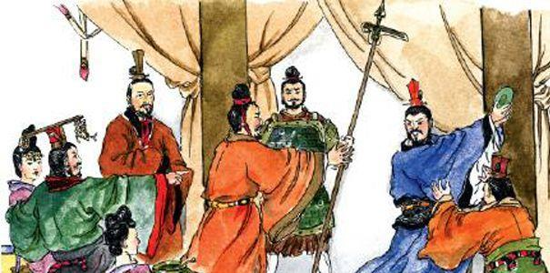

Slide 26
偷运回和氏璧：突出表现了蔺相如的智谋。
送回和氏璧
秦王怕他真的把璧撞碎了，连忙说一切都好商量，就叫人拿出地图，把允诺划归赵国的十五座城指给他看。蔺相如说和氏璧是无价之宝，要举行个隆重的典礼，他才肯交出来。秦王只好跟他约定了举行典礼的日期。蔺相如知道秦王丝毫没有拿城换璧的诚意，一回到宾馆，就叫手下人化了装，带着和氏璧抄小路先回赵国去了。

Slide 27
完璧归赵
词语积累：AABB
到了举行典礼那一天，蔺相如进宫见了秦王，大大方方地说∶“和氏璧已经送回赵国去了。您如果有诚意的话，先把十五座城交给我国，我国马上派人把璧送来，决不失信。不然，您杀了我也没有用，天下的人都知道秦国是从来不讲信用的！”秦王没有办法，只得客客气气地把蔺相如送回赵国。

Slide 28
渑池会见
意思：向对方展示自己的弱小。
过了几年，秦王约赵王在渑池会见。赵王和大臣们商议说∶“去吧，怕有危险；不去吧，又显得太胆怯。”蔺相如认为对秦王不能示弱，还是去的好，赵王才决定动身，让蔺相如随行。大将军廉颇带着军队送他们到边界上，作好了抵御秦兵的准备。
蔺相如又一次 临危受命，这一次有廉颇做后盾。

Slide 29
近义词：拒绝
赵王到了渑池，会见了秦王。秦王要赵王鼓瑟。赵王不好推辞，鼓了一段。秦王就叫人记录下来，说在渑池会上，赵王为秦王鼓瑟。
这几句话可以看出秦王对赵王的_______。
蔑视

Slide 30
蔺相如看秦王这样侮辱赵王，生气极了。他走到秦王面前，说∶“请您为赵王击缶。”秦王拒绝了。蔺相如再要求，秦王还是拒绝。蔺相如说∶“您现在离我只有五步远。您不答应，我就跟您拼了！”秦王被逼得没法，只好敲了一下缶。蔺相如也叫人记录下来，说在渑池会上，秦王为赵王击缶。
语言描写：突出了蔺相如的勇敢。

Slide 31
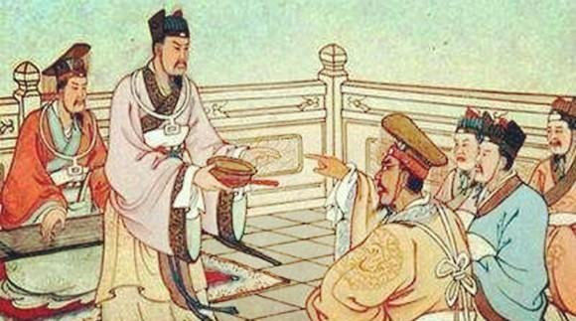

Slide 32
负荆请罪
廉颇很不服气，他对别人说∶“我廉颇攻无不克，战无不胜，立下许多大功。他蔺相如有什么能耐，就靠一张嘴，反而爬到我头上去了。我碰见他，得给他个下不了台！”这话传到蔺相如耳朵里，蔺相如就请病假不上朝，免得跟廉颇见面。
语言描写：看出廉颇的性格直爽，对蔺相如不服气。

Slide 33
有一天，蔺相如坐车出去，远远看见廉颇骑着高头大马过来了，他赶紧叫车夫把车往回赶。蔺相如手下的人可看不顺眼了。他们说，蔺相如见了廉颇像老鼠见了猫似的，为什么要怕他呢！
解释故事的发展，蔺相如避让廉颇引起大家的不满。

Slide 34
蔺相如对他们说∶“诸位请想一想，廉将军和秦王比，谁厉害？”他们说∶“当然秦王厉害！”蔺相如说∶“秦王我都不怕，会怕廉将军吗？大家知道，秦王不敢进攻我们赵国，就因为武有廉颇，文有蔺相如。如果我们俩闹不和，就会削弱赵国的力量，秦国必然乘机来打我们。我所以避着廉将军，为的是我们赵国啊！”
语言描写：解释蔺相如为什么退让，表现了蔺相如顾全大局，保家卫国的品质。

Slide 35
负荆请罪：看出廉颇知错就改的品格。
将相和
蔺相如的话传到了廉颇的耳朵里。廉颇静下心来想了想，觉得自己为了争一口气，就不顾国家的利益，真不应该。于是，他脱下战袍，背上荆条，到蔺相如门上请罪。蔺相如见廉颇来负荆请罪，连忙热情地出来迎接。从此以后，他们俩成了好朋友，同心协力保卫赵国。

Slide 36
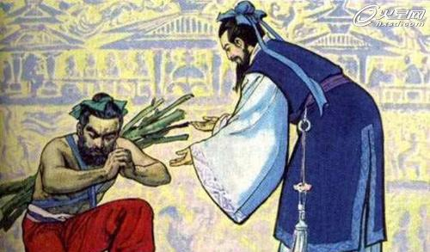

Slide 37
板书设计
渑池会见 不畏强暴
为了
国家
利益
蔺相如
将相和
不和-------和好
廉颇
负荆请罪 知错就改

Slide 38
写作手法
学习运用欲扬先抑的手法
【欲扬先抑】“我廉颇攻无不克，战无不胜，立下许多大功。他蔺相如有什么能耐，就靠一张嘴，反而爬到我头上去了。”这句话说的是廉颇说蔺相如的坏话，表达对所描写的事物或人的不满，到后来负荆请罪，起到一个转折作用。
【举例】那不是什么玫瑰花，只是刺梨花，只是刺梨花而已。花瓣稀稀的，薄薄的，连色彩都是那么浅淡！

Slide 39
拓展延伸
《史记》
《史记》记载了上至上古传说中的黄帝时代，下至汉武帝元狩元年间共3000多年的历史。与后来的《汉书》、《后汉书》、《三国志》合称"前四史"。

Slide 40
课堂练习
1.看拼音，写词语。
jīnɡ tiáo zuì xínɡ bīn kè
（ ） （ ） （ ）
荆条
罪行
宾客
2. 选择正确的解释。
完璧归赵 （ ）
a．全，完整 b. 完结 c. 完成 d.消耗尽
a

Slide 41
3.仿写句子。
“（ ）我们俩闹不和，（ ）会削弱赵国的力量，秦国必然乘机来打我们。。
如果
就
如果没有农民工的辛苦，就没有城市的繁华。

Slide 42
课后习题参考答案
记录阅读时间，和同学交流自己的阅读体会。
朗读指导：本文是一篇选自《史记》的人物传记，朗读时，要用庄严的语调和赞美的语气来读蔺相如的智勇双全，后面声音低沉但是语速不要过快，要体现出廉颇的愧疚之心。

Slide 43
本文共1600余字，我的阅读时间约 分钟。
读下面这段话的时候，你一眼看到了多少内容?
5
和氏璧已经送回赵国去了。您如果有诚意的话，先把十五座城交給我国，我国马上派人把璧送来，决不失信。不然，您杀了我也没有用，天下的人都知道秦国是从来不讲信用的!

Slide 44
我一眼看到了“和氏璧”。
我一眼看到的内容是“和氏壁已经送回赵国去了”。
在阅读过程中圈画一些关键词句，也可以帮助我理解，加快阅读速度。
参考答案：看到也许不同，但是阅读要讲究技巧这是一定的。

Slide 45
根据下面的提示，用自己的话说说课文的主要内容。
完璧归赵----渑池会见----负荆请罪
复述指导：这三个成语我们耳熟能详，但是如果让你复述出来，要注意逻辑严密，所以一定要熟读课文，抓住重点词语，然后进行复述。

Slide 46
蔺相如、廉颇给你留下了怎样的印象?结合具体事例说说。
参考答案：蔺相如 智勇双全、有勇有谋， 通过完璧归赵和渑池会见两件事来体现。
廉颇 骁勇善战、知错就改 通过廉颇的话语，还有负荆请罪的事可以看出来。

Slide 47
课后作业
把描写蔺相如的句子抄下来。
课下查找史记资料，找到你喜欢的人物，请你以小短文的形式展示一下，写出你喜欢的人物的特点。

